Slide 1



HUẤN LUYỆN PHÂN TÁN BẰNG PHƯƠNG PHÁP DATA PARALLELISM SỬ DỤNG TENSORFLOW 2
BÁO CÁO:
TÍNH TOÁN SONG SONG VÀ PHÂN TÁN
Giảng viên hướng dẫn:
TS. Đỗ Trọng Hợp
Đặng Hoàng Quân - 18520339
Phạm Phú Phước - 18520131
Nguyễn Đức Duy Anh - 18520455

Slide 2
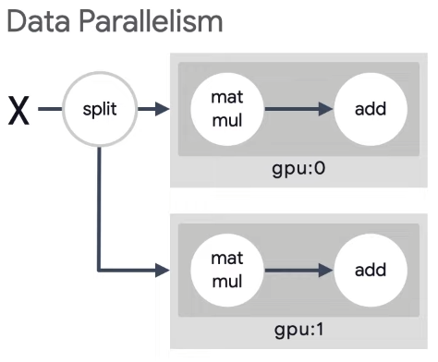
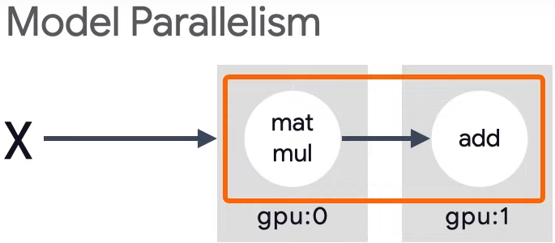
Tại sao cần huấn luyện phân tán?
Giảm đáng kể thời gian huấn luyện mô hình.
Thời gian đào tạo ngắn giúp lặp lại quá trình thử nghiệm các ý tưởng mới nhanh hơn.
Có 2 phương pháp huấn luyện phân tán là: Data Parallelism và Model Parallelism.

Slide 3
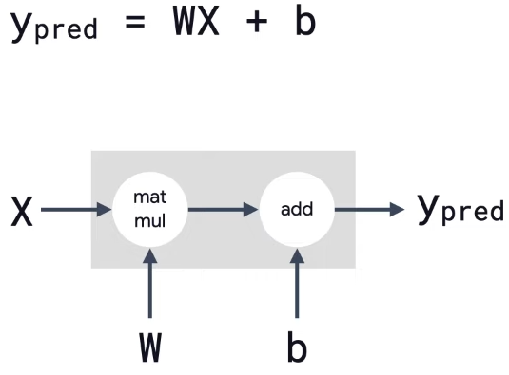
2. Data Parallelism

Slide 4
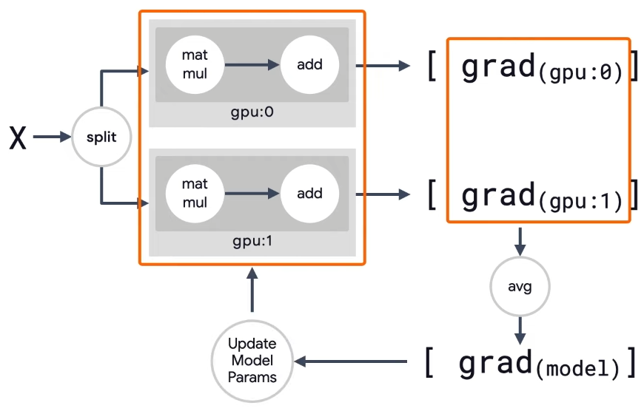
3. Multi-worker Training

Slide 5
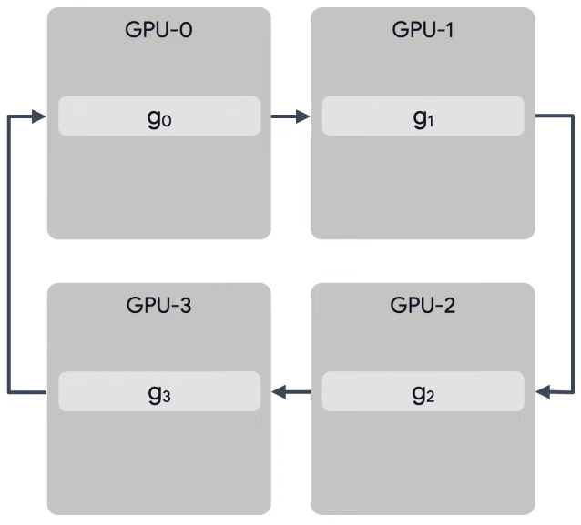
3.1 Ring All-Reduce
Thuật toán có 2 giai đoạn:
Reduce-scatter phase
All-gather phase

Slide 6
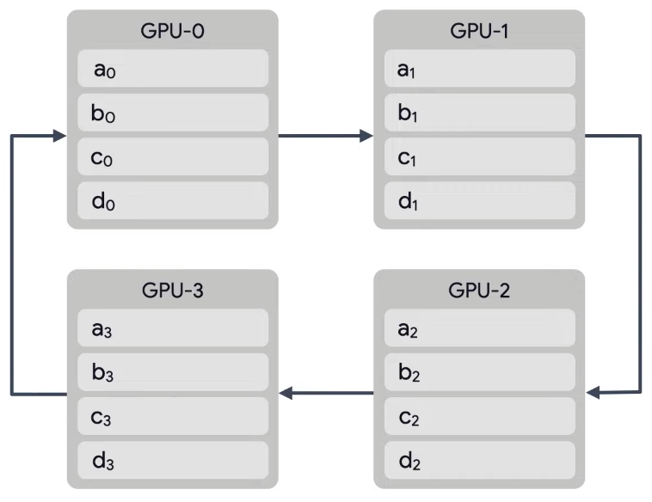
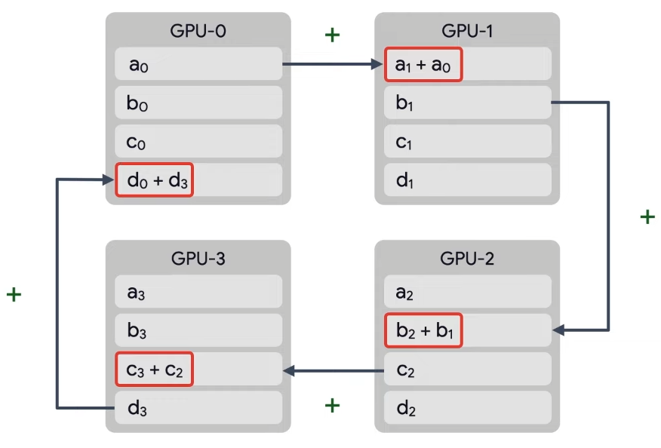
3.1.1 Reduce-scatter phase

Slide 7
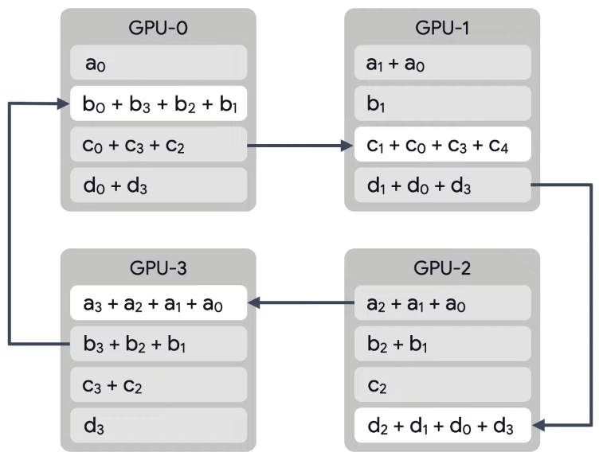
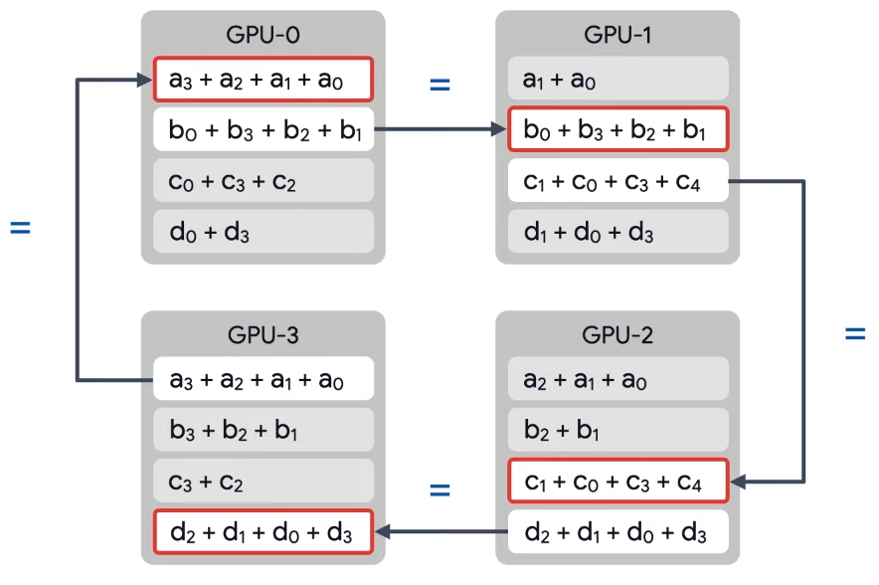
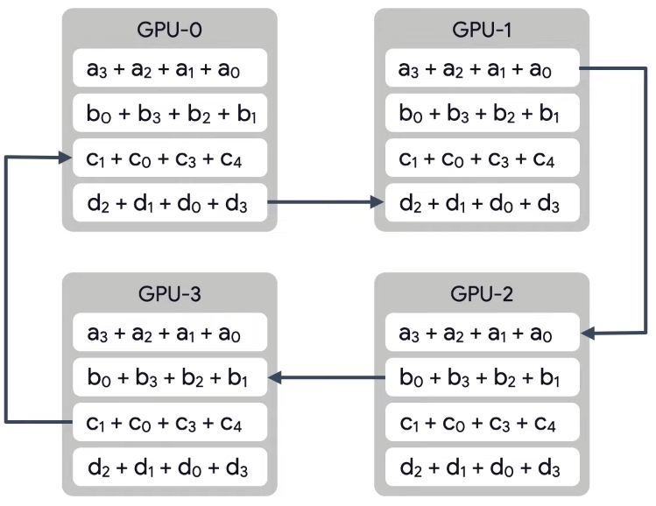
3.1.2 All-gather phase

Slide 8
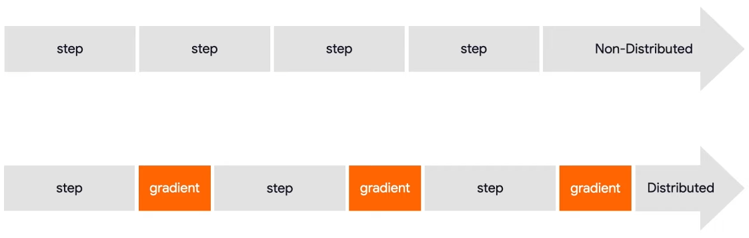
3.2 Multi-worker Training

Slide 9
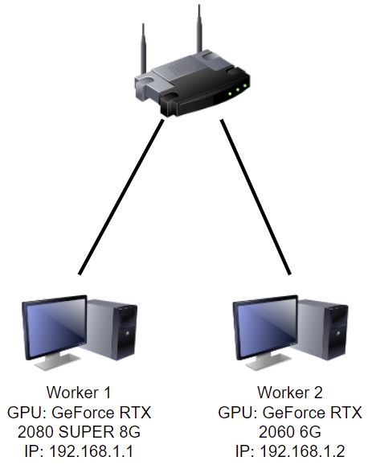
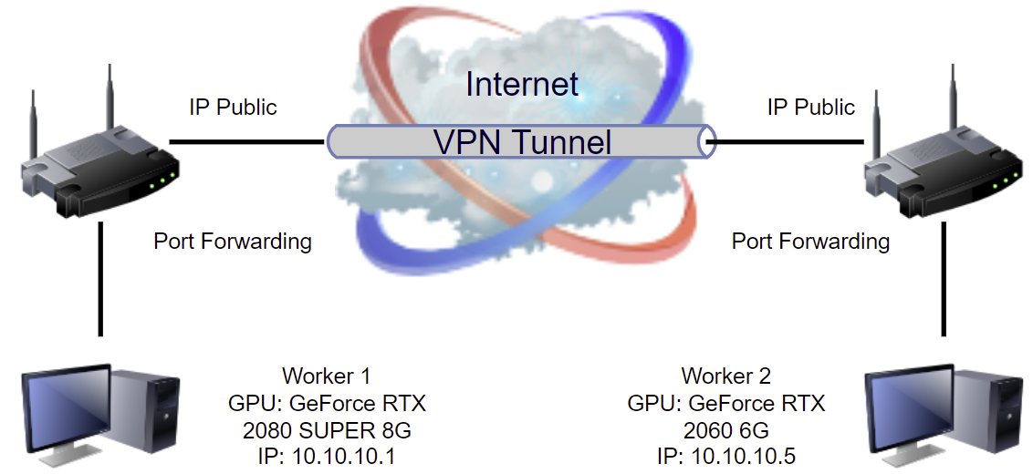
Setup Multi-worker training
1Gbps
1Gbps
Mạng LAN
Đường VPN cho Workers ở các mạng khác nhau
Note: Tốc độ chậm và phải chỉnh sửa rules Firewall

Slide 10
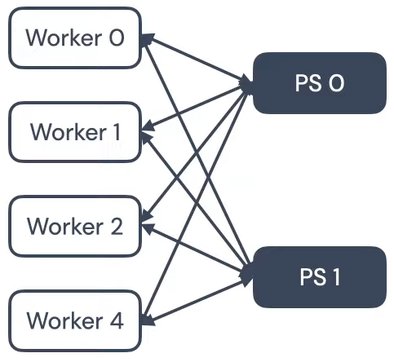
Parameter Server Training
Một Parameter Server Training Cluster bao gồm Workers và Parameter Servers.
Các tham số của mô hình sẽ được lưu ở Parameter Servers. Mặt khác, mỗi Worker sẽ fetch các tham số mới nhất từ Parameter Servers và tính toán gradient một cách độc lập mà không cần đồng bộ với các Worker khác. Sau đó, sẽ gửi các gradient về Parameter Servers để update các tham số trên đó.
Huấn luyện thế này được gọi là huấn luyện không đồng bộ (Asynchronous Training) nên có thể tăng khả năng chịu lỗi.

Slide 11
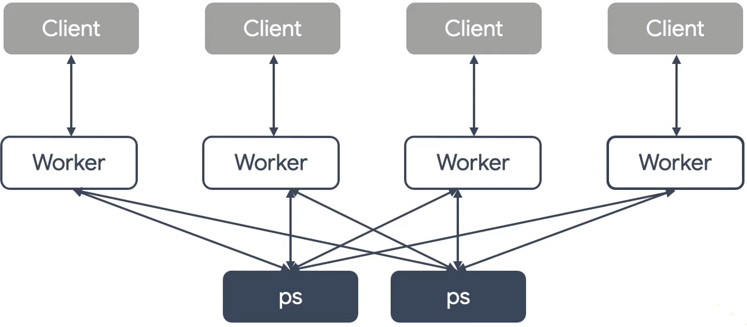
Multi-Client Setup

Slide 12
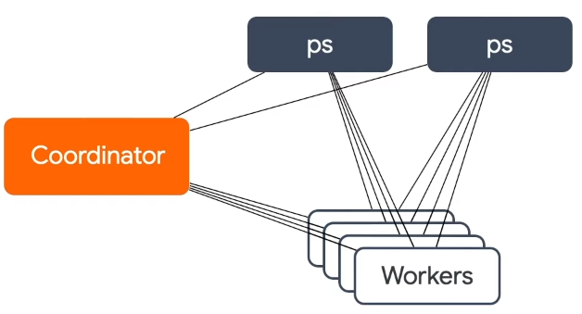
Single-Client Setup
Huấn luyện phân tán trong TensorFlow bao gồm: 1 Cluster với các job và mỗi job có thể có 1 hoặc nhiều task.
Parameter Server Training trong TensorFlow 2 được khuyến khích là nên có các thành phần sau:
1 ‘coordinator’ job (tên job là ‘chief’).
Nhiều ‘worker’ job (tên job là ‘worker’).
Nhiều ‘parameter server’ job (tên job là ‘ps’).
‘coordinator’ sẽ tạo các tài nguyên, gửi đi các training task, lưu checkpoints và giải quyết các task bị fail.
‘workers’ và ‘parameter servers’ sẽ lắng nghe các request từ ‘coordinator’.

Slide 13
Single-Client Setup | Multi-Client Setup
Dễ dàng điều phối các worker | Khó mà điều phối các worker
Dễ dàng có được sự đồng thuận của worker | Khó mà có được sự đồng thuận của worker
Mô hình lập trình trực quan hơn | Mô hình lập trình ít trực quan
Triển khai dễ dàng và linh hoạt | Triển khai khó khăn
Dễ dàng kiểm thử | Không thể kiểm thử cho bộ Estimator phân tán

Slide 14
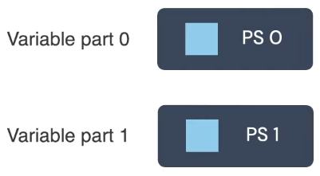
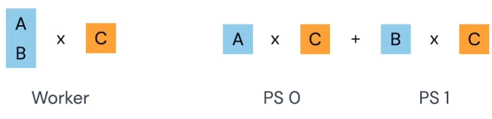
Variable Sharding
Phân mảnh biến (Variable Sharding) đề cập đến việc tách 1 biến thành nhiều biến nhỏ hơn, gọi là mảnh (shard) và lưu chúng trên các Parameter Server khác nhau.
Variable Sharding có vai trò quan trọng trong việc cân bằng tải giữa các Worker để có thể đạt được hiệu quả băng thông lớn hơn cho Cluster.
Nó cũng rất hữu ích trong việc phân tán các tính toán và lưu trữ của 1 biến bình thường trên nhiều Parameter Server.

Slide 15
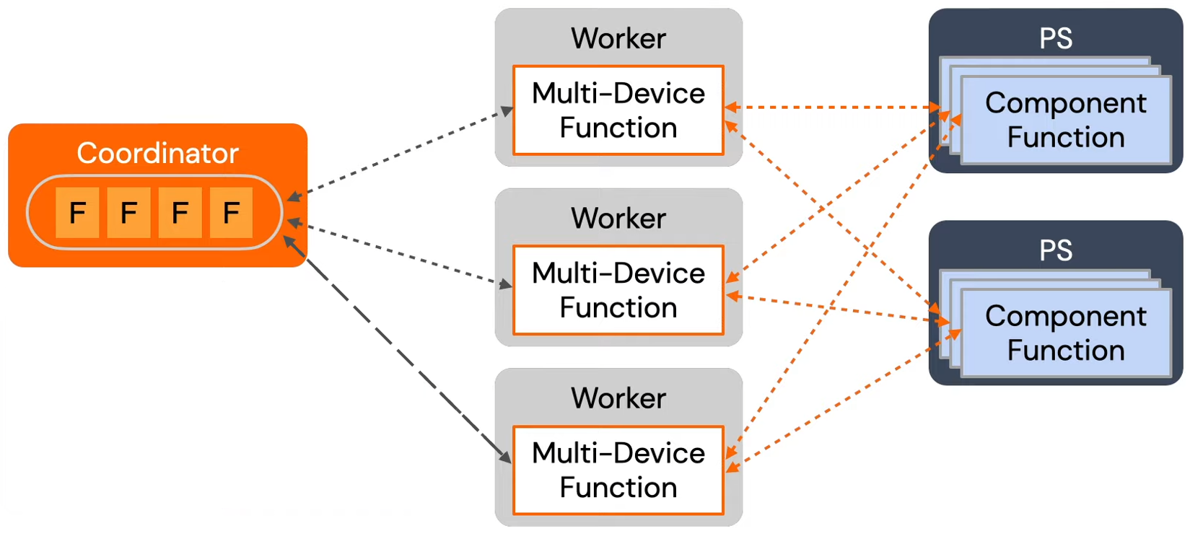
Parameter Server Training in runtime

Slide 16
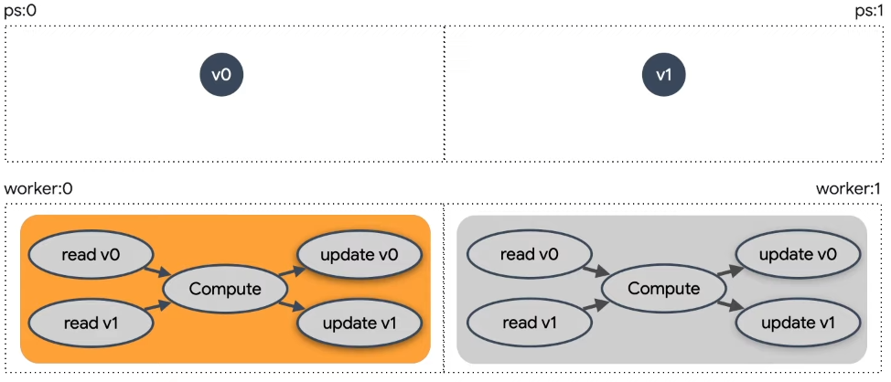
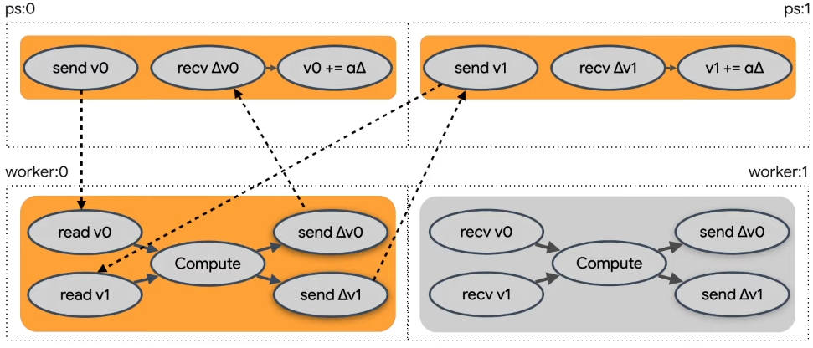
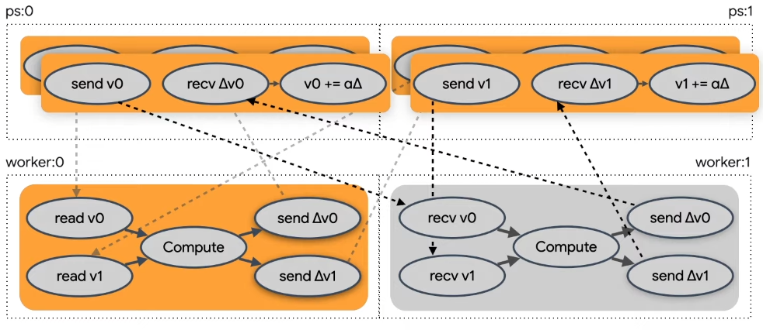
Các chức năng phân tán trong PS training

Slide 17
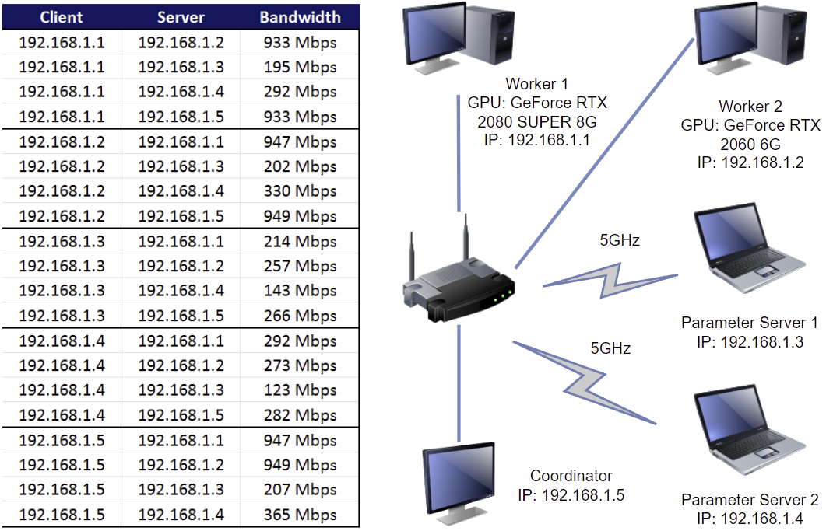
Setup Cluster cho PS training trong mạng LAN
Coordinator cần biết địa chỉ và port của tất cả các máy chủ TensorFlow - tf.distribute.Server.
Workers và Parameter Servers cần biết port chúng sẽ lắng nghe và cần có task type khi khai báo Cluster lần lượt là ‘worker’ và ‘ps’, còn của Coordinator sẽ là ‘chief’.

Slide 18
So sánh kết quả
Training method | Dataset | Connection | Avg. s/epoch
Single-worker | flowers | LAN | 14
Multi-worker | flowers | LAN | 18
Multi-worker | flowers | VPN Tunnel | 635
Multi-worker | 30VNFoods | LAN | 184
Parameter Server | 30VNFoods | LAN | 115
Image size | (224, 224)
Batch size/worker | 32
Optimizer | Adam
Learning rate | 0.001

